Slide 1
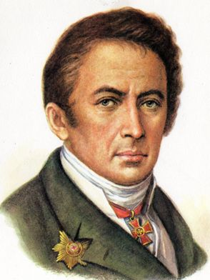
Николай Михайлович Карамзин (1766 – 1826)
К чему ни обратись в нашей литературе – всему начало положено Карамзиным: журналистике, критике, повести-роману, повести исторической, публицизму, изучению истории.
В.Г.Белинский

Slide 2
Симбирская губерния
Родовитая, но небогатая
дворянская семья
Светское образование
Знание иностранных
языков
Н.М.Карамзин
Путешествие
по Европе
Военная служба
Увлечение масонством
Занятие литературой
Изучение истории
Смерть отца
Отставка
Симбирск

Slide 3
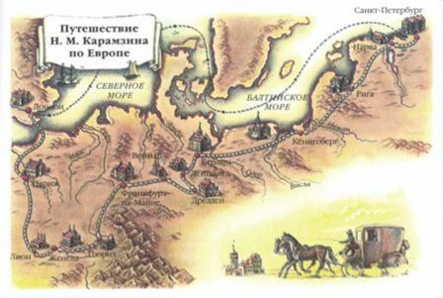

Slide 4
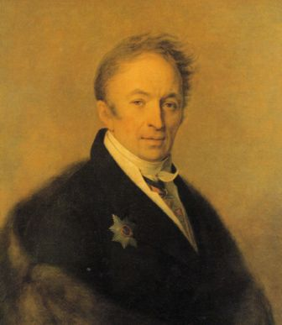
Н.М.Карамзин – журналист, писатель, историк
«Московский журнал»
«Письма русского путешественника»
«Наталья, боярская дочь »
«Бедная Лиза»
«История государства Российского»
Н.М.Карамзин.
Худ. А.Г.Венецианов. 1828

Slide 5
Сентиментализм
Художественное направление (течение) в искусстве и литературе конца XVIII – начала XIX веков.
От англ. SENTIMENTAL – чувствительный.
«Изящное изображение основного и повседневного» (П.А.Вяземский.)

Slide 6
«Бедная Лиза» 1792 год
О чём это произведение?
От какого лица ведётся повествование? Как можно охарактеризовать рассказчика? (обращение к тексту).
Какими вы увидели главных героев? Как к ним относится автор? (обращение к тексту).
О.Кипренский. Бедная Лиза.

Slide 7
«Бедная Лиза»
Почему свидание Лизы и Эраста прекратились?
Как характеризует Лизу её самоубийство?
Как характеризуют Эраста его поступки?
Похожа ли повесть Карамзина на произведения классицизма?
О.Кипренский. Бедная Лиза.

Slide 8
«Бедная Лиза» Самостоятельная работа
Как писатель раскрывает в повести внутренний мир героев?
Похожа ли повесть Карамзина на произведения классицизма?
Какой смысл имеет эпитет, вынесенный в заглавие?
Определите идею повести.
О.Кипренский. Бедная Лиза.

Slide 9
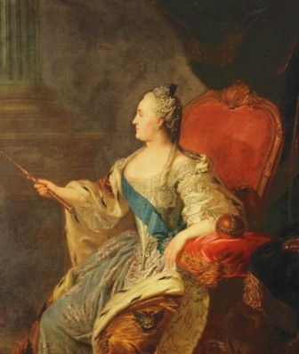
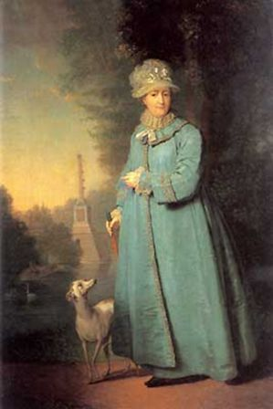
Ф.С.Рокотов. Портрет Екатерины II.
В.Боровиковский. Екатерина II.

Slide 10
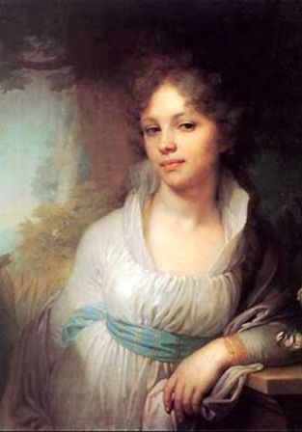
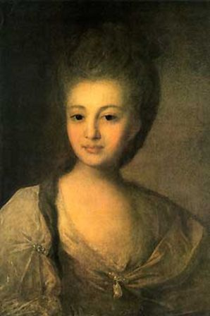
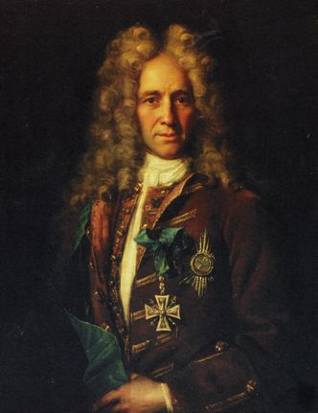
Портрет М.И.Лопухиной
Портрет А.П.Струйской
Портрет канцлера графа Г.И.Головкина

Slide 11
Классицизм | Линия сравнения | Сентиментализм
Воспитание человека в духе верности государству, культ разума | Основная идея | Стремление представить человеческую личность в движениях души
Гражданская , общественная | Основная тематика | Любовная
Строгое деление на положительных и отрицательных, однолинейность | Герои и характеры | Отказ от прямолинейности в оценке характеров, внимание к простым людям
Вспомогательная, условная | Роль пейзажа | Средство психологической характеристики героев
Трагедия, ода, эпопея; комедия, басня, сатира | Основные жанры | Повесть, путешествие, роман в письмах, дневник, элегия, послание, идиллия

Slide 12
Домашнее задание
Учебник, стр. 73-83.
Записать ответы на вопросы:
Почему повесть Карамзина стала открытием для его современников?
Начало какой традиции русской литературы положено Карамзиным?

Slide 13
Всего доброго!

Slide 14
Литературное (художественное) направление – единство творчества ряда писателей, возникшее в определённых исторических условиях : единство целей, принципов изображения, выбора форм.

